Slide 1
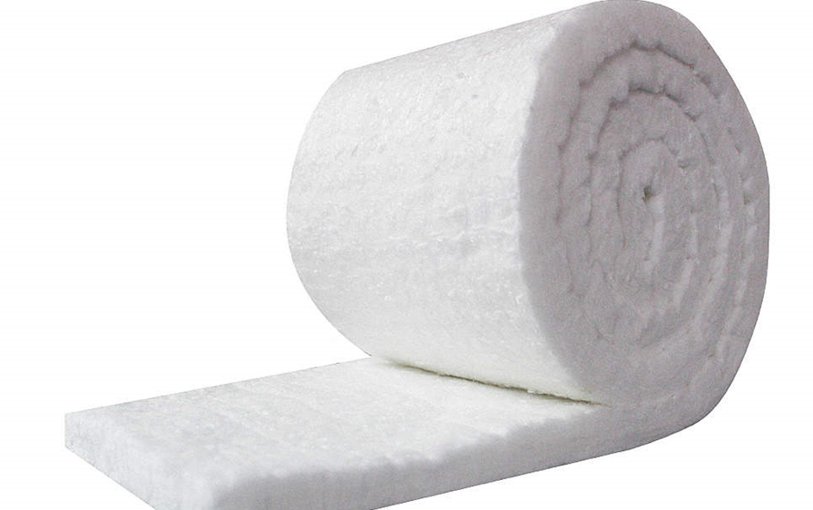
FC-MANTAS AISLANTES FICHA TÉCNICA
FC-MANTAS AISLANTES
REV. 02.2024
Las mantas FibreCast son de alta temperatura y bajo contenido de “shot” (partículas no fibrosas), son fabricadas utilizando una tecnología de hilado única que da como resultado propiedades térmicas y mecánicas superiores.
La fibra de aluminosilicato (FC-1260/HP) puede exponerse a temperaturas de hasta 2300°F (1260°C), mientras que las mezclas de fibra de circonio (FC-1400/ZR/HTZ) pueden exponerse a 2600°F (1425°C). La manta de alúmina policristalina (FC-1600/PC) ofrece una solución para aplicaciones a 3000°F (1600°C). Una manta biosoluble sin FCR (Fibra Cerámica Refractaria) es también nuestro grado de baja biopersistencia.
Las FC-Mantas tienen una alta resistencia a la tracción, lo que resulta en una excelente trabajabilidad y durabilidad. Las mantas se pueden cortar en tiras o juntas personalizadas y también se pueden utilizar para la fabricación de módulos de fibra.
COMPARACIÓN TÉCNICA
 | LBP (NO FRC) (Low Biopersistent Fibres) | FC-1260 / HP | FC-1400 / ZR / HTZ | FC-1600 / PC
Color | Blanco | Blanco | Blanco | Blanco
Grado de Temperatura | 2200°F (1205°C) | 2300°F (1260°C) | 2600°F (1430°C) | 3000°F (1650°C)
Temperatura de funcionamiento recomendada | 2012°F (1100°C) | 2150°F (1175°C) | 2450°F (1343°C) | 2850°F (1566°C)
Punto de fusión | 2320°F (1270°C) | 3200°F (1760°C) | 3200°F (1760°C) | 3400°F (1870°C)
Densidad disponible, | 4, 6, 8 | 4, 6, 8, 10 | 4, 6, 8, 10 | 6, 8
lb/ft³ (kg/m³) | (64, 96, 128) | (64, 96, 128, 160) | (64, 96, 128, 160) | (96, 128)
Contracción lineal (%) después de 24 horas | 1832°F (1000°C) | 2012°F (1100°C) | 2372°F (1300°C) | 2372°F (1500°C)
 | 1.2% | 1.8% | 2% | 0.8%
COMPOSICIÓN QUÍMICA
Al₂O₃ | -- | 44-50% | 33-37% | 72%
SiO₃ | 60-70% | 50-56% | 47-51% | 27%
MgO | 3-7% | -- | -- | --
ZrO₂ | -- | -- | 13-19% | --
CaO | 25-35% | -- | -- | --
Otros | -- | -- | <1% | <1%
APLICACIONES TÍPICAS
FERROSO
Sellos para hornos de coque
Cubiertas para pozos de remojo
Juntas para puertas
Hornos de recalentamiento
Cubiertas para hornos cuchara
Sellos para artesas
Juntas o sellos
INDUSTRIA CERÁMICA
Aislamiento/Sellos para carros de horno
Hornos continuos/por lotes
PETROQUÍMICO
Calentadores
Hornos de reformado/pirólisis
Conductos/tuberías de alta temperatura
Aislamiento de turbina
Calentadores de petróleo crudo
GENERACIÓN DE ENERGÍA
Puertas de calderas
Aislamiento de calderas
Recubrimientos de tuberías
NO-FERROSOS
Horno de homogeneización
Horno de recocido
Puertas de horno
Cubiertas para canales
OTRAS APLICACIONES
Aliviar el estrés
Revestimiento sobre refractario existente
Hornos de vidrio
Protección contra incendios
CARACTERÍSTICAS
Baja conductividad térmica
Alta resistencia a la tracción
Resistente al choque térmico
Excelente trabajabilidad
Absorción de sonido
No requiere secado
Nota: Durante el calentamiento inicial de las FC placas y piezas, una pequeña cantidad de aglutinante orgánico comenzará a quemarse a aproximadamente 450°F/232°C. Una vez que este material se haya quemado, no se producirán más desprendimientos de gases. Una vez que este material se haya quemado, no habrá más emisiones de gases. Debe tenerse precaución durante este periodo. Existen productos sin aglutinante orgánico. La temperatura de funcionamiento recomendada viene determinada por el cambio lineal irreversible, no por el punto de fusión. Almacenar de forma que se minimice el polvo en suspensión. Los datos se basan en los resultados de pruebas realizadas en condiciones estándar. Los resultados pueden variar. Los resultados se presentan sólo como guía.

